Slide 1
TRAINER - LEITFADEN
ZU UNSEREM CURRICULUM
& DEN OFFENEN LERNRESSORCEN

Slide 2
INHALT
Vorwort
Das Curriculum & offene Lernressourcen
Allgemeine Hinweise für Anwender:innen
Optionen der Kursdurchführung
Übersicht der Kursinhalte
Nützliche Links
Muster-Lehrplan
Diese Ressource ist lizensiert unter CC BY 4.0.
Um eine Kopie dieser Lizenz anzuzeigen, besuchen Sie https://creativecommons.org/licenses/by/4.0

Slide 3
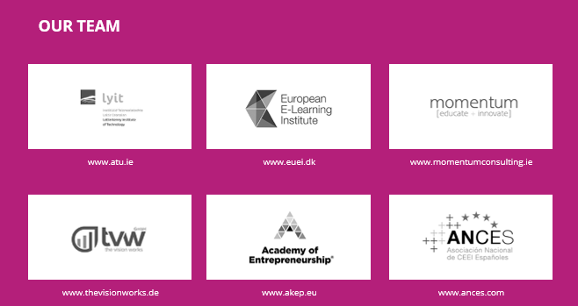
01
VORWORT
Wir freuen uns, dass Sie sich dazu entschlossen haben, unsere umfangreichen offenen Lernressourcen zum Schlüsselthema Früherkennung von Unternehmenskrisen und Krisenmanagement zu nutzen.
Wir verfolgen dabei zwei Hauptziele:
Ausbilder:innen in der beruflichen Bildung, Unternehmensberater:innen, Lehrer:innen, Gründungsberater:innen usw. Zugang zu einem innovativen Berufsbildungspaket zu verschaffen, das sie einfach und ohne Hürden in ihr eigenes Lehrangebot integrieren können.
Bereitstellung von Lernmaterialien und Kursen für KMU-Eigentümer:innen/ Manager:innen und künftigen Unternehmer:innen durch Berufsbildungseinrichtungen unter Verwendung unseres innovativen Frameworks, um so einen direkten Beitrag zur Überwindung bestehender Unternehmenskrisen und zur nachhaltigen Sicherung von Arbeitsplätzen zu leisten.
Eine Krise ist die Chance,
einen gefährlichen Wind zu reiten
"
"
Das SECure Curriculum und die offenen Lernressourcen wurden von einigen der besten Expert:innen für Unternehmenskrisen in Europa verfasst und ist der erste ganzheitliche Ansatz in der Berufsbildung, der sich mit der frühzeitigen Erkennung und Bewältigung von Krisen befasst und auf einem speziell für KMU entwickelten Rahmen basiert. Dies geschieht durch die Kombination eines lehrplanbasierten Ansatzes, der von der Berufsbildung in den Unterricht und die Ausbildung übernommen werden kann, mit einem modularen Ansatz, der besonders für Berater:innen und auch für die direkte Nutzung durch KMU und Gründer:innen nützlich ist.
UNSER TEAM

Slide 4
02
DAS CURRICULUM UND OFFENE LERNRESSOURCEN
SECure CURRICULUM
+ TRAININGSPAKET
Der SECure Lehrplan und das Trainingspaket sind das erste ganzheitliche Berufsbildungskonzept zur Krisenfrüher-kennung und -bewältigung, das sich auf einen speziell für KMU entwickelten Rahmen stützt. Dieser erreicht die optimale Lerneffizienz durch die Kombination eines lehrplanbasierten und eines modularen Ansatzes. Der lehrplanbasierte Teil kann dabei von Institutionen der Berufsbildung in den Unterricht und die Ausbildung übernommen werden. Der modularen Ansatz eignet sich besonders für Berater:innen sowie in der direkten Anwendung in KMU oder für Gründer:innen.
Dieser Kurs, der von Expert:innen für Unternehmenskrisen in Europa entwickelt wurde und die aktuellsten Fachquellen zusammenfasst, bietet Ihnen eine kompakte und ganzheitliche Lerngrundlage. Basierend auf den Erkenntnissen des SECure Lernrahmens für ein internationales Frühwarnsystem (IO1) wurde das Trainingspaket im Umfang von sechs Modulen konzipiert:
www.smecrisistoolkit.eu
DIE GRUNDLAGEN
EINE KRISE, DIE DURCH ÄUßERE,
UNVERMEIDBARE FAKTOREN VERURSACHT WIRD
MODULE 1
Angesichts der ständig turbulenten wirtschaftlichen, politischen und ökologischen Dynamik wird klar, dass Krisen unvermeidbar sind. Eine Unternehmenskrise kann viele Formen annehmen - jedes Unternehmen und jede Unternehmenskrise ist anders. Einige sind vorübergehend und manche können zum Untergang eines Unternehmens führen.
Was ist eine Unternehmenskrise?
Mechanismen zur Früherkennung von Unternehmenskrisen
Der lebenswichtige Prozess des Erkennens einer Unternehmenskrise
Die Zeitachse einer Unternehmenskrise
Scannen nach Frühwarnzeichen: 4 Schlüsselbereiche
Überblick über die 3 Phasen einer KMU-/ Unternehmenskrise
MODULE 2
Erfolg in der Wirtschaft wird häufig den proaktiven Entscheidungen auf Management-ebene zugeschrieben, das ist jedoch nur die halbe Wahrheit. Denn genauso oft wird der Erfolg oder Misserfolg davon bestimmt, wie Unternehmer:innen und Manager:innen mit Situationen umgehen, die sich ihrer Kontrolle entziehen. Wie Unternehmen mit externen Krisen umgehen, kann sich stark auf ihr Bestehen auswirken.
Arten von Krisen, die auf externe Faktoren zurückzuführen sind
Naturkatastrophen
Finanzkrise
Ungewissheiten, die sich aus dem Marktumfeld ergeben
Technologische Krise
Kraftstoff-Krise
Ansätze zur Unterstützung in Krisenfällen
EINE KRISE, DIE AUF INTERNE FAKTOREN
ZURÜCKZUFÜHREN IST
FÜHRUNGSKULTUR, STAKEHOLDER-MANAGEMENT
UND KOMMUNIKATION
MODULE 3
Dieses Modul führt die Lernenden in Krisen ein, die auf interne Faktoren zurückzuführen sind. Mithilfe lösungsorientierter Lernansätze werden typische Fehlentscheidungen bei der Krisenreaktion beleuchtet und alternative Verhaltensweisen vorgestellt.
Interne Faktoren und Risikomanagement
Risikomanagement - Managementfähigkeiten und -kultur, Offenheit für Innovationen
Produktabsatzkrise, plötzlicher Nachfragerückgang, der zu Verlusten führt
Kundenstamm, Abhängigkeiten und Beziehungen
Verstehen der Rolle und Funktion von Datensystemen und Instrumenten der internen und externen Analyse
MODULE 4
Dieses Modul vermittelt ein umfassendes Verständnis der Schlüsselkompetenzen moderner Führungskräfte in einer sich schnell verändernden Welt. Zudem werden die essentiellen Faktoren Führung, Stakeholder-Management und Kommunikation im Kontext einer Unternehmenskrise eingehend erläutert.
Führungskultur
Stakeholder-Management
Kommunikation
Kundenstamm, Abhängigkeiten und Beziehungen
Verständnis für die Rolle und Funktion von Datensystemen und Instrumenten der internen und externen Analyse
FINANZ- UND LIQUIDITÄTSKENNZAHLEN &
INSOLVENZ ALS SANIERUNGSANSATZ
FRÜHWARNSYSTEME
MODULE 5
Dieses Modul vermittelt den Lernenden ein gründliches Verständnis der Finanz- und Liquiditätskennzahlen, die für das Management eines KMU in einer Krise oder für die Vermeidung einer Krise entscheidend sind. Die Insolvenz wird als Restrukturierungs-ansatz vorgestellt. Dabei wird die Frage, welche Bedingungen erfüllt sein müssen, um einen Insolvenzantrag stellen zu können, exemplarisch für die jeweiligen Partnerländer beantwortet.
Verständnis von Finanz- und Liquiditätskennzahlen
Insolvenz als Sanierungsansatz
MODULE 6
In diesem letzten Modul werden die Lernenden für die Möglichkeit der vollständigen Vermeidung von Krisen, unter Verwendung eines Frühwarnsystems, sensibilisiert. Die Entwicklung eines solchen Systems kann dazu beitragen, die Auswirkungen von Krisenepisoden zu verringern und einen systematischen Ansatz für die Reaktion von Kleinunternehmer:innen auf Herausforderungen in ihrem Geschäftsumfeld zu bieten.
Einführung in ein Frühwarnsystem (EWS) und das SECure Assessment Tool
"Sich selbst zu kennen ist der Anfang der Weisheit" - Sokrates
Wie sieht ein "gutes" Risikomanagement aus?

Slide 5
03
ALLGEMEINE HINWEISE FÜR ANWENDER:INNEN
Methodischer Ansatz
Das SECure Curriculum und Trainingspaket ist der erste ganzheitliche Berufsbildungsansatz zur Krisenfrüherkennung und -bewältigung auf der Grundlage eines speziell für KMU entwickelten Rahmens.
Das übergeordnete Ziel des SECure Trainingspakets ist es, den Teilnehmer:innen die Kenntnisse, Fähigkeiten und Kompetenzen zu vermitteln, die sie benötigen, um eine aufkommende Unternehmenskrise zu erkennen und zu bewältigen.
Dies wird realisiert durch die Kombination eines lehrplanbasierten Ansatzes, der von der Berufsbildung in den Unterricht und die Ausbildung übernommen werden kann, mit einem modularen Ansatz, der besonders für Berater:innen und für die direkte Anwendung durch KMU und Gründer:innen nützlich ist.
2. Allgemeine Hinweise
Bitte lesen Sie diesen Leitfaden sorgfältig durch, bevor Sie die Schulung durchführen. Gehen Sie wie folgt vor:
Laden Sie die Kursunterlagen für die Schulung hier herunter, überprüfen und überarbeiten Sie diese bei Bedarf. Planen Sie ausreichend Zeit für die Sitzungen ein.
Ergänzen Sie die Schulungsinhalte um Fallstudien und Informationen über lokale Unterstützungsmaßnahmen für Ihre Schüler:innen
Vergewissern Sie sich, dass alle Teilnehmer:innen die in jedes Modul eingebetteten Übungen absolvieren - diese fördern die Vertiefung der vermittelten Kenntnisse.
Planen Sie Zeit für die Überprüfung der Übungen ein und richten Sie eine Feedbackschleife ein.
3. Unterrichtskonzept
Die offenen Bildungsressourcen wurden so konzipiert, dass sie eine Reihe von Lehrmethoden und -kulturen berücksichtigen.
Jedes Modul ist wie folgt aufgebaut:
Das Thema wird zuerst kurz vorgestellt bevor ein tieferer Einstieg in die Materie erfolgt.
Es werden Informationen und aktuelle bewährte Verfahren zu diesem Thema vorgestellt, die von allgemeinen Definitionen bis hin zu detaillierteren Anwendungen reichen, sodass die Tragweite des Themas deutlich wird.
Durch Fragen und praktische Übungen wird das Wissen vertieft und Kompetenzen werden entwickelt.

Slide 6
04
OPTIONEN DER KURSDURCHFÜHRUNG
a. Erforderliche Tools für die Anwendung im traditionellen Unterricht
Die traditionelle Wissensvermittlung im Klassenzimmer ist nach wie vor eine der beliebtesten Schulungsmethoden zum Aufbau von Kompetenzen. In der Regel handelt es sich dabei um ein lehrerzentriertes Präsenztraining, das an einem festen Ort und zu einer festen Zeit stattfindet. Die Tools, deren vorgeschlagene Verwendung und die zusätzlich benötigten Ressourcen sind folgende:
Tools für das Klassenzimmer | Empfohlene Verwendung im Klassenzimmer | Zusätzlich benötigte Ressourcen
PowerPoint© Präsentation | Das Schulungsmaterial wurde mit PowerPoint entwickelt. Wir empfehlen, die Präsentationen auf einem großen Bildschirm während des Unterrichts anzuzeigen. | Laptop/ Computer; Projektor und freie Wand/ Großer Bildschirm
Videos | Videos werden zur Erläuterung bestimmter Abschnitte des Schulungsinhalts und zur Präsentation von Fallbeispielen zur Diskussion verwendet. | Audio / Tonanlage
Whiteboard oder Flipchart | Fordern Sie die Lernenden auf, an die Tafel zu schreiben oder bitten Sie sie um Feedback. | Stifte / Marker
Weitere Methoden:
Diskussionen in kleinen Gruppen: Teilen Sie die Teilnehmenden in kleine Gruppen ein und geben Sie ihnen Fallstudien oder Arbeitssituationen zur Diskussion oder Lösung. Dies ermöglicht den Wissenstransfer zwischen den Lernenden.
Frage-und-Antwort-Sitzungen: Informelle Frage-und-Antwort-Sitzungen sind in kleinen Gruppen am effektivsten und dienen eher der Auffrischung von Kenntnissen als der Vermittlung neuer Fähigkeiten. Diese sollten häufig in den Kursen eingesetzt werden.
Multimedia: Multimediales Schulungsmaterial ist in der Regel herausfordernder und fördert somit die Vertiefung des Erlernten. Die Ausbilder:innen sollten sicherstellen, dass die eingebetteten Tools ihr volles Potenzial ausschöpfen.
Interaktive Werkzeuge: Das Engagement der Schüler:innen kann leicht durch den Einsatz interaktiver Tools erreicht werden. Ein Beispiel für ein kostenloses Tool ist Kahoot!, eine spielbasierte Lern- und Quiz-Plattform, die in Klassenzimmern, Büros und sozialen Einrichtungen eingesetzt wird. Sie können z. B. ein Quiz zusammenstellen, das von den Schüler:innen auf ihren Handys, Tablets oder Computern beantwortet werden kann. Es ist möglich, im Anschluss Feedback und die Ergebnisse zu erhalten.

Slide 7
04
OPTIONEN DER KURSDURCHFÜHRUNG
b. Online-Lernen
Diese Methode nutzt die in die SECure-Lernplattform eingebetteten Tools, um auch das onlinebasierte Lernen zu ermöglichen.
Die Projektplattform ist eine mehrsprachige, interaktive Website. Das Online-Lernangebot greift auf bewährte Verfahren des Online-Lernens zurück, sodass bei gleichem (oder ähnlichem) Lernziel die Benutzeroberfläche und die Erfahrung je nach Medium völlig unterschiedlich sein können.
KLICKEN SIE AUF DAS BILD, UM ZUR PLATTFORM ZU GELANGEN:
c. Andere Lehrmethoden
“Flipped Classroom” (Umgekehrtes Klassenzimmer)
In einem Flipped Classroom widmen sich die Teilnehmer:innen den Inhalten des Moduls vor dem Unterricht im Selbststudium. Im Unterricht werden dann Übungen zur Wissensanwendung angeboten. Dies schafft mehr Raum für zusätzliche Erklärungen, das Üben im Unterricht und bietet die Möglichkeit, während der Unterrichtszeit tiefer in das Material einzutauchen.
Blended Learning
Blended Learning kombiniert digitale Online-Medien mit traditionellen Unterrichtsmethoden. Es erfordert die physische Anwesenheit von Lehrer:innen als auch den Lernenden. Die Lernenden nehmen nach wie vor an einem Unterricht in Anwesenheit der Trainer:innen teil, wobei der Frontalunterricht mit computer-gestützten Aktivitäten in Bezug auf Inhalt und Vermittlung kombiniert wird.
Blended Learning wird vor allem in der beruflichen Weiterbildung eingesetzt.
Kollaboratives/ Peer-to-Peer-Lernen
Kollaboratives Lernen ist ein pädagogischer Ansatz zum Lehren und Lernen, bei dem Gruppen von Lernenden zusammenarbeiten. Beispiele für die Förderung von kollaborativem und Peer-to-Peer-Lernen sind:
Peer-Review: Peers in der Klasse werden zusammengebracht, um gemeinsam die Arbeit von einer oder mehreren Personen zu bewerten. Die Peers bewerten nicht nur die Leistung der anderen, sondern tauschen auch ihre Erfahrungen und ihr Know-how aus.
Google Docs: Dieses Tool für die Online-Zusammenarbeit erleichtert die Erstellung von Dokumenten. Alle Gruppenmitglieder können gleichzeitig (in Echtzeit) an demselben Dokument arbeiten - und das von jedem Ort aus und auf verschiedenen Geräten. Änderungen werden automatisch in den Dokumenten gespeichert, sobald sie eingetippt werden. Es ist möglich, den Änderungsverlauf eines Dokuments zu verfolgen und wer diese Änderung vorgenommen hat. Der Wert von Google Docs als Lernressource liegt darin, dass Gruppenmitglieder auch Dokumente gemeinsam nutzen, chatten und kommentieren können.

Slide 8
05
ÜBERSICHT DER KURSINHALTE
Module
Der Lehrplan umfasst sechs Module, die wie eine “Reise durch die Krise“ strukturiert sind:
Modul 1: DIE GRUNDLAGEN ZUR KRISENFRÜHERKENNUNG IN KMU
Modul 2: EINE KRISE, DIE DURCH EXTERNE UNVERMEIDBARE FAKTOREN ENTSTEHT
Modul 3: EINE KRISE, DIE DURCH INTERNE FAKTOREN ENTSTEHT
Modul 4: FÜHRUNGSKULTUR, STAKEHOLDER-MANAGEMENT UND KOMMUNIKATION
Modul 5: VERSTEHEN VON FINANZ- UND LIQUIDITÄTSRATIOS & INSOLVENZ ALS RESTRUKTURIERUNGSANSATZ
Modul 6: FRÜHWARNSYSTEME

Slide 9
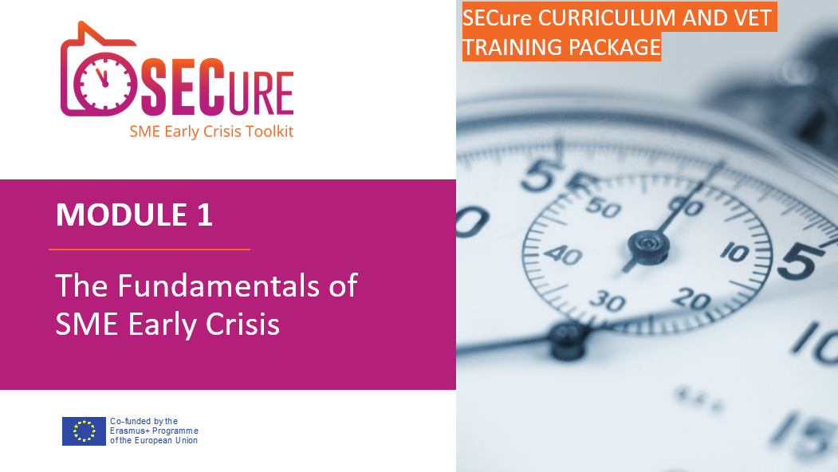
Überblick Modul 1
Schauen wir uns die Module im Detail an
MODUL 1 | DIE GRUNDLAGEN ZUR KRISENFRÜHERKENNUNG IN KMU
Übersicht | Angesichts der ständig turbulenten wirtschaftlichen, politischen und ökologischen Dynamik wird klar, dass Krisen unvermeidbar sind. Eine Unternehmenskrise kann viele Formen annehmen - jedes Unternehmen und jede Unternehmenskrise ist anders. Einige sind vorübergehend und manche können zum Untergang eines Unternehmens führen. Modul 1 bietet eine kompakte Zusammenfassung zur Unternehmenskrise.
Lernziele | Verstehen der Definition einer Unternehmenskrise Frühzeitige Erkennung von ersten Anzeichen einer Unternehmenskrise Verstehen von Bedeutung und Auswirkungen einer objektiven, externen Sichtweise in einer Krise Verstehen, wie Resilienz und Lernen im Umgang mit einer Unternehmenskrise aussehen Analyse des typischen Zeitablaufs einer Unternehmenskrise Vermittlung zur Erkennung von Frühwarnzeichen, damit schnellstmöglich Gegenmaßnahmen ergriffen werden können Analyse der Phasen einer Unternehmenskrise
Behandelte Themen | Was ist eine Unternehmenskrise? Mechanismen zur Früherkennung von Unternehmenskrisen Der lebenswichtige Prozess des Erkennens einer Unternehmenskrise Die Zeitachse einer Unternehmenskrise Scannen nach Frühwarnsignalen: 4 Schlüsselbereiche Überblick über die 3 Phasen der Unternehmenskrise
Fallstudien | Die Geschichte von Evernote Die Geschichte der Resilienz: Belle's Kitchen Rathmullan, Co Donegal, Irland Erholung von der Insolvenz: Pescanova Den Brexit überwinden: Wie ein kleines irisches Unternehmen eine Krise in eine Chance verwandelte
Empfohlene Übungen | Folie 36 – Einrichten von Google Alerts (Anleitung) Folie 39 – ÜBUNG: Identifizierung der wichtigsten Interessengruppen und Beziehungs-management
Weitere Ressourcen | How 5 Big Brands Came Back from the Brink of Failure How Complacency Almost Killed My Business SUSTAINABLE IS RESILIENT – HOW TO PREPARE FOR CRISIS AND GROW SUSTAINABLY? Antifragile: Things that Gain from Disorder Small business in a time of crisis: A five stage model of business grief Crisis Stages: Pre Crisis Overcoming Brexit: How this small business turned a crisis into an opportunity

Slide 10
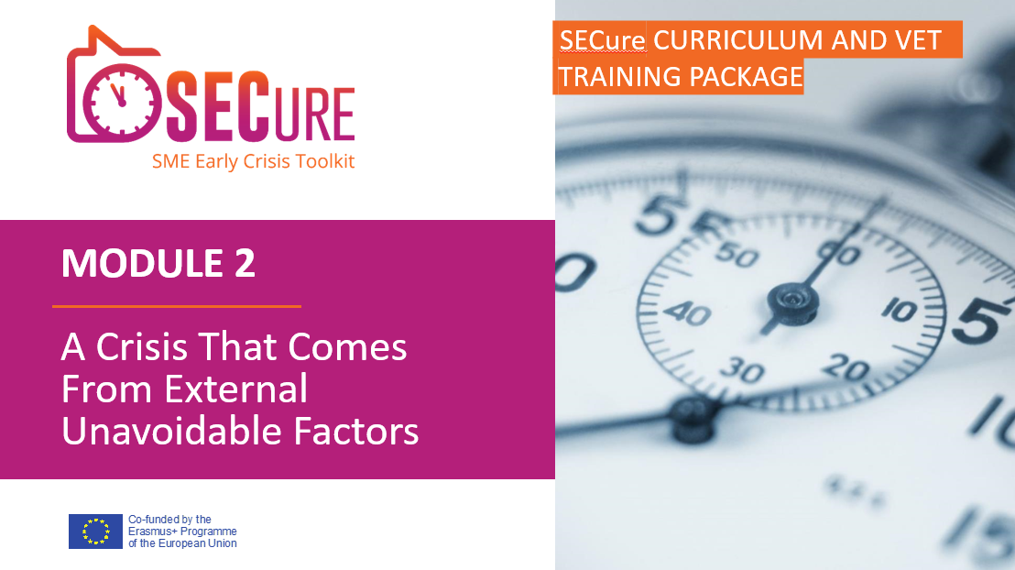
Überblick Modul 2
MODUL 2 | EINE KRISE, DIE DURCH ÄUSSERE, UNVERMEIDBARE FAKTOREN VERURSACHT WIRD
Übersicht | Erfolg in der Wirtschaft wird häufig den proaktiven Entscheidungen auf Managementebene zugeschrieben, das ist jedoch nur die halbe Wahrheit. Genauso oft wird der Erfolg oder Misserfolg davon bestimmt, wie Unternehmer:innen und Manager:innen mit Situationen umgehen, die sich ihrer Kontrolle entziehen. Wie Unternehmen mit externen Krisen umgehen, kann sich stark auf ihr Überleben auswirken.
Lernziele | Vertiefung der Analyse der Arten von Krisen, die durch externe Faktoren entstehen Lernen, wie man sich auf eine Krise vorbereiten kann, die durch externe Faktoren verursacht wird Verstehen, wie man einen externen Krisenbereitschaftsplan und einen Risikomanagementplan entwickelt
Behandelte Themen | Arten von Krisen, die auf externe Faktoren zurückzuführen sind Naturkatastrophen Finanzkrise Die Ungewissheiten, die sich aus dem Marktumfeld ergeben Technologische Krise Kraftstoff-Krise Ansätze zur Unterstützung in Krisenfällen
Fallstudien | Umgang mit Naturkatastrophen: Hochwasser 2013 in Europa - ein Beispiel aus Deutschland Wie COVID-19 den Einzelhandel veränderte - ein Beispiel von Bazaarvoice (E-Commerce-Unternehmen) Wie COVID-19 den Einzelhandel verändert hat - am Beispiel von Dead Centre Brewing (Mikrobrauerei) Wie COVID-19 den Einzelhandel verändert hat - am Beispiel von Magee 1866 (Bekleidungsunternehmen) Wie COVID-19 den Einzelhandel veränderte - ein Beispiel des Department of Enterprise Trade and Employment (DETE) Fallstudie - Naked Wines, UK Fallstudie - Wie globale Lieferkettenprobleme Krisen beschleunigen können
Empfohlene Übungen | Folie 25: Erstellung eines Notfallplans Folie 74: Cybersecurity-Checkliste
Weitere Ressourcen | Distribution of weather-related disaster incidents in Europe between 2001 and 2020 Hundreds of businesses move online as Covid-19 shutters 'bricks and mortar' stores Altered landscape: 5 ways Covid-19 could change retail forever The Impact of Natural Disasters on Economy and Supply Chain Clonakilty "was like Venice" during floods The Domino Effect Bretton-Woods-Institutions Masters of disasters? Challenges and opportunities for SMEs in times of crisis Staying alive during an unfolding crisis: How SMEs ward off impending disaster Freshfields Bruckhaus Deringer Cybercrime tops list of external fraud threats faced by businesses globally - PwC

Slide 11
Überblick Modul 3
MODUL 3 | EINE KRISE, DIE AUF INTERNE FAKTOREN ZURÜCKZUFÜHREN IST
Übersicht | Dieses Modul führt die Lernenden in Krisen ein, die auf interne Faktoren zurückzuführen sind. Mithilfe lösungsorientierter Lernansätze werden typische Fehlentscheidungen bei der Krisenreaktion beleuchtet und alternative Verhaltensweisen vorgestellt.
Lernziele | Einschätzen der Fähigkeiten, Kultur, der Offenheit gegenüber Innovationen des Führungspersonals Untersuchung der Auswirkungen einer Produktverkaufskrise, die zu einem plötzlichen Nachfragerückgang bis zum Verlust führt Verstehen der Dynamik des Kundenstamms, der Abhängigkeiten und der Beziehungen Erkennen und Verstehen der Rolle und Funktion von Datensystemen und Instrumenten der internen und externen Analyse innerhalb des Unternehmens ein Verständnis für die Ertragslage (die Gewinne eines Unternehmens) und die Liquiditätskrise entwickeln Erforschung der Hauptursachen einer Betriebskrise Erkennen und Beheben von technologischen Defiziten in Bezug auf fehlende Fähigkeiten und Ressourcen Verständnis der Dynamik von organisatorischen/ personellen Krisen (menschliches Versagen und Fehlverhalten oder vorsätzliche, von Menschen verursachte Ereignisse, die die Stabilität des KMU gefährden)
Behandelte Themen | Interne Faktoren und Risikomanagement Risikomanagement - Managementfähigkeiten und -kultur, Offenheit für Innovationen Produktabsatzkrise, plötzlicher Nachfragerückgang, der zu Verlusten führt Kundenstamm, Abhängigkeiten und Beziehungen Verständnis der Rolle und Funktion von Datensystemen und Instrumenten der internen und externen Analyse Ertragslage (Endresultat oder Gewinn eines Unternehmens) und Liquiditätskrise Operative Krise Technologische Defizite - Mangel an Fähigkeiten und Ressourcen Organisations-/ Personalkrisen (menschliches Versagen und Fehlverhalten oder vorsätzliche, von Menschen verursachte Ereignisse)
Fallstudien | LEGO, Dänemark Flame GmbH, Deutschland Umgang mit Personalkrisen - Beispiel Google Organisatorische Krise - Beispiel Wells Fargo
Empfohlene Übungen | Folie 13 - SWOT-Analyse Folie 18 - Brainstorming von Risikobereichen - ÜBUNG

Slide 12
Überblick Modul 3
MODUL 3 | EINE KRISE, DIE AUF INTERNE FAKTOREN ZURÜCKZUFÜHREN IST
Weitere Ressourcen | The importance of culture in crisis Internal Factors that May Affect the Business Organization The importance of culture in crisis LEADERSHIP DURING A CRISIS: Leadership, Engagement and Culture Product Planning in a Post-COVID-19 World: The Product Strategy Survival Toolkit. How To Become a Peak Product Manager LEGO is an amazing business turnaround story Receivable Management: Meaning, Objectives, Importance Outsourcing - The practice of getting certain job functions done outside a company Sale and leaseback definition Capital Reserve MEZZANINE CAPITAL: THE BASICS Interest Rates Explained: Nominal, Real, Effective Operational Resilience Guide Operational Risks 4 Common Tech Failures For SMEs In 2022 10 Social Media Fails to Avoid in 2021 IT Maintenance: Taking the right approach for maintaining Types of Crises: Definition, Types and Management Strategies How to Avoid a Personnel Crisis When a Personnel Crisis Hits

Slide 13
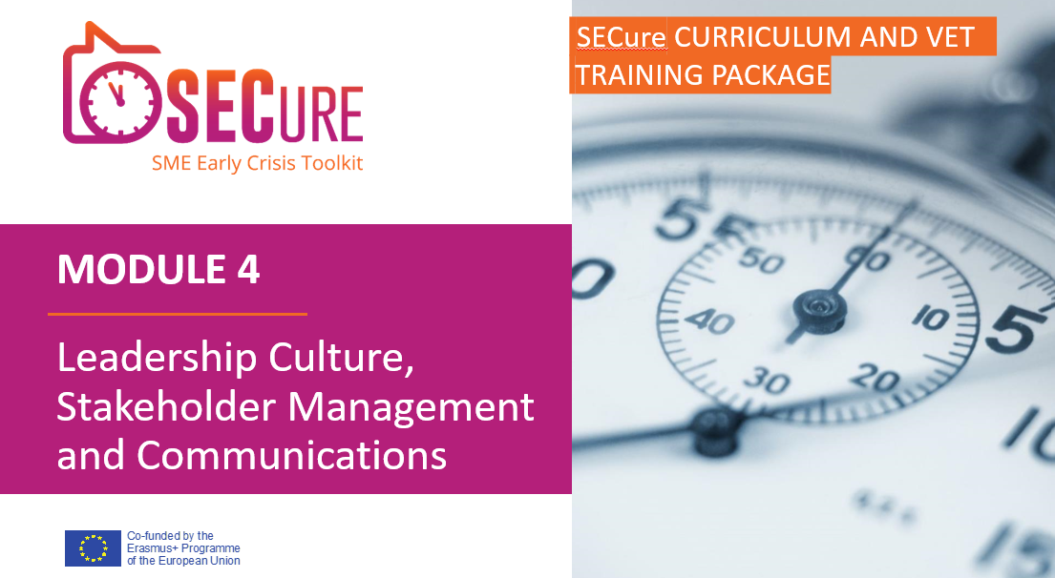
Überblick Modul 4
MODUL 4 | FÜHRUNGSKULTUR, STAKEHOLDER-MANAGEMENT UND KOMMUNIKATION
Übersicht | Dieses Modul vermittelt Ihnen ein umfassendes Verständnis der Schlüsselkompetenzen moderner Führungskräfte in einer sich schnell verändernden Welt und ein Verständnis der essentiellen Faktoren Führung, Stakeholder-Management und Kommunikation im Kontext einer Unternehmenskrise.
Lernziele | Vermittlung von Führungsqualitäten, die für das Krisenmanagement entscheidend sind Benötigte Kompetenzen, um in allen Phasen einer Krise gewappnet zu sein Vertiefung zu adaptiver Führung Lernen, Stakeholder:innen zu analysieren Verstehen der Kommunikation der Sorgfaltspflicht und wie das Erzählte kontrolliert werden kann
Behandelte Themen | Führungskultur Stakeholder-Management Kommunikation Kundenstamm, Abhängigkeiten und Beziehungen Verständnis für die Rolle und Funktion von Datensystemen und Instrumenten der internen und externen Analyse
Empfohlene Übungen | Folie 39 - Identifizierung von Stakeholder:innen Folie 41 bis 44 - Stakeholder-Analyse Folie 46 - Maßnahmen zum Stakeholder-Management und Aktionsplan Folie 48 - Überwachung und Überprüfung durch Interessengruppen
Weitere Ressourcen | 10 Popular Myths About Leadership and How to Overcome Them (entrepreneur.com) TED Talks Playlist on Leadership Dr. John Kotter’s take on The Key Differences Between Leading and Managing Amy C. E . - How to Lead in a Crisis Dr. Daniel Goleman - fascinating science basis for leadership development The importance of teamwork during an emergency or crisis 7 things the best leaders do in times of crisis Importance of business communication Forbes: Seven critical thinking tactics high performing leaders to make informed decisions

Slide 14
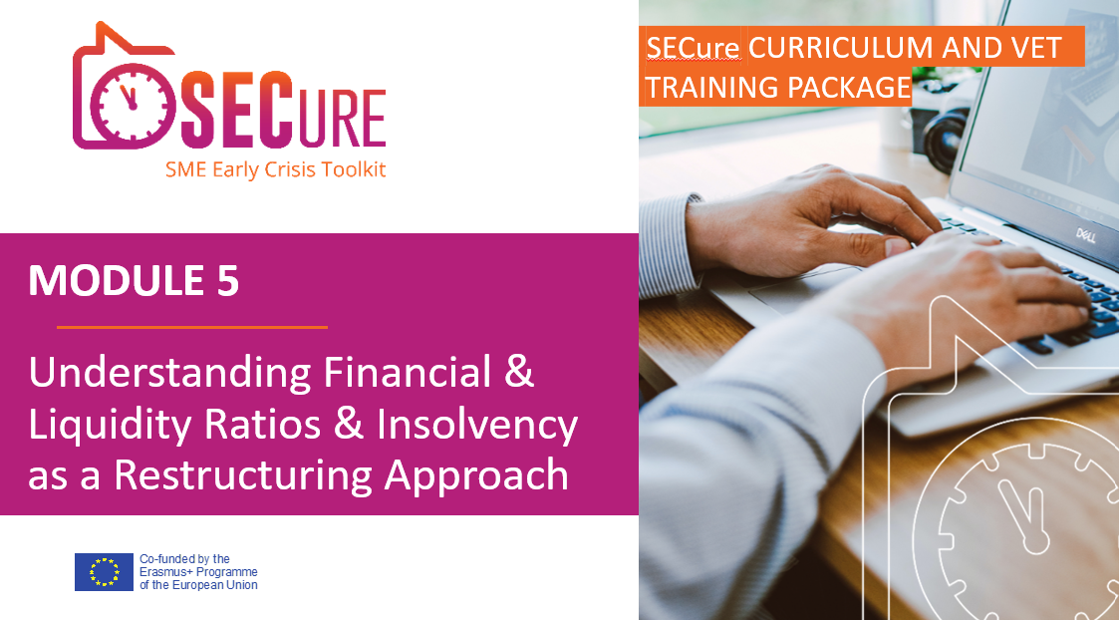
Überblick Modul 5
MODUL 5 | VERSTÄNDNIS VON FINANZ- UND LIQUIDITÄTSKENNZAHLEN UND INSOLVENZ ALS SANIERUNGSANSATZ
Übersicht | Dieses Modul vermittelt den Lernenden ein gründliches Verständnis der Finanz- und Liquiditätskennzahlen, die für das Management eines KMU in einer Krise oder für die Vermeidung einer Krise entscheidend sind. Die Insolvenz wird als Restrukturierungsansatz vorgestellt. Dabei wird die Frage, welche Bedingungen erfüllt sein müssen, um einen Insolvenzantrag stellen zu können, exemplarisch für die jeweiligen Partnerländer beantwortet.
Lernziele | Analyse verschiedener Finanz- und Liquiditätskennzahlen und deren Beispiele Vertiefung des Verständnisses von Zahlungsunfähigkeit und der Beurteilung, ob ein Unternehmen zahlungsunfähig ist
Behandelte Themen | Verständnis von Finanz- und Liquiditätskennzahlen Insolvenz als Sanierungsansatz
Fallstudien | Quick Ratio- am Beispiel P&G und Johnson & Johnson Folgen der Insolvenz - Beispiel des Small Company Administrative Rescue Process (SCARP)
Empfohlene Übungen | Folie 33: Wissen Sie, wie die Statistiken über insolvente Unternehmen in Ihrem Land aussehen?
Weitere Ressourcen | Solvency Ratios vs. Liquidity Ratios

Slide 15
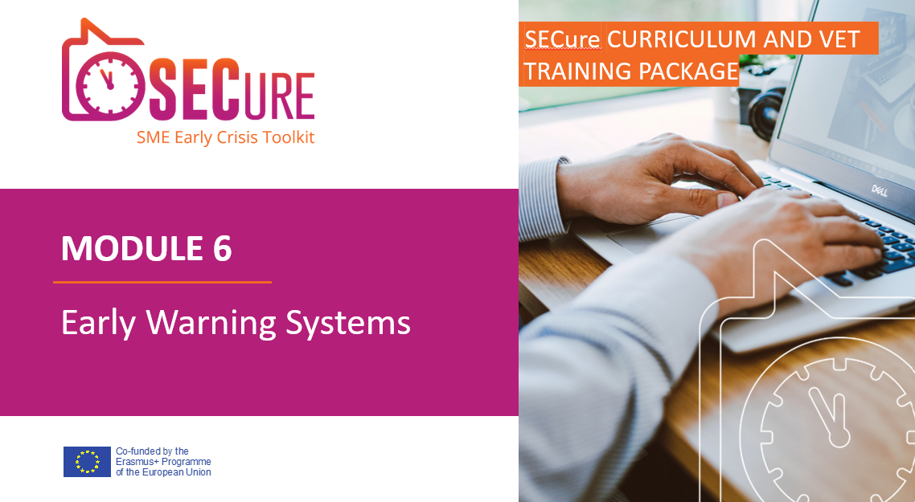
Überblick Modul 6
MODUL 6 | FRÜHWARNSYSTEME
Übersicht | In diesem letzten Modul werden die Lernenden für die Möglichkeit der vollständigen Vermeidung einer Krise, unter Verwendung eines Frühwarnsystems, sensibilisiert. Die Entwicklung eines solchen Systems kann dazu beitragen, die Auswirkungen von Krisenepisoden zu verringern und einen systematischen Ansatz für die Reaktion von Kleinunternehmer:innen auf Herausforderungen in ihrem Geschäftsumfeld bieten.
Lernziele | Einführung von Frühwarnsystemen, die es KMU mit begrenzten Ressourcen ermöglichen, Krisen in einem frühen Stadium zu erkennen Vertiefung des Verständnisses für KPIs Lernen, wie Maßnahmen zum Risikomanagement umgesetzt werden können
Behandelte Themen | Einführung in ein Frühwarnsystem (EWS) und das SECure Assessment Tool "Sich selbst zu kennen ist der Anfang der Weisheit" - Sokrates Wie sieht ein "gutes" Risikomanagement aus?
Empfohlene Übungen | Folie 14 - Machen Sie das SECure Self Assessment als Teil eines Frühwarntests - ÜBUNG Folie 28 - Brainstorming über Risikobereiche
Weitere Ressourcen | What is Porter’s Value Chain Model And Why It Matters In Business - FourWeekMBA Porter's Value Chain - Explained - The Business Professor, LLC Risk Management 101 for SMEs (tradegecko.com)

Slide 16
"
Bei der Krisenbewältigung sollten Sie schnell mit den Fakten und langsam mit den Schuldzuweisungen sein.
Leonard Saffir
"

Slide 17
06
NÜTZLICHE LINKS
Projekt-Website | https://www.smecrisistoolkit.eu/
Projekt Facebook-Seite | https://www.facebook.com/SECure.ErasmusProject
Projekt Twitter-Seite | https://twitter.com/SECure_Project
Projekt LinkedIn-Seite | https://www.linkedin.com/company/secure-project/
Lernressourcen | https://www.smecrisistoolkit.eu
Rahmenwerk | https://www.smecrisistoolkit.eu/framework-de/
Virtuelle Gespräche | https://www.smecrisistoolkit.eu/virtual-talks/
Interaktive Online-Lernplattform | https://www.smecrisistoolkit.eu/open-online-platform-en/

Slide 18
07
MUSTER FÜR EINEN 6-TÄGIGEN KURS
Es wird empfohlen, die Lehrveranstaltungen zeitlich wie in der nachstehenden Tabelle zu gestalten.
Da der Lernstoff recht intensiv und neu für die Lehrenden und Lernenden ist, empfiehlt es sich, die Informationen auf mehrere Tage zu verteilen.
Für eine optimale Bearbeitung können Sie den Stoff über mehrere Wochen verteilen, also z. B. einen Tag pro Woche die SECure Materialien nutzen und die restliche Zeit andere Ressourcen.
DAY | AUSBILDUNGSINHALT
1 | 09.00 - 13.00 Uhr Modul 1 14.00 - 15.30 Uhr Modul 2
2 | 09.00 - 13.00 Uhr Modul 2 14.00 - 15.30 Uhr Modul 3
3 | 09.00 - 13.00 Uhr Modul 3 14.00 - 15.30 Uhr Modul 4
4 | 09.00 - 13.00 Uhr Modul 4 14.00 - 15.30 Uhr Modul 5
5 | 09.00 - 13.00 Uhr Modul 5 14.00 - 15.30 Uhr Modul 6
6 | 09.00 - 13.00 Uhr Modul 6 14.00 - 15.30 Rückblick und Zusammenfassung

Slide 19
"
... schwierige Zeiten schaffen keine Führungskräfte, ... sie zeigen Ihnen, welche Art von Führungskräften Sie bereits haben.
Larry Barton
"

Slide 20
DANKESCHÖN
Folgen Sie uns!

